Slide 1
VİRÜS GENETİĞİ

Slide 2
İÇİNDEKİLER
Giriş
Virüslerde mutasyon
Doğal mutasyonlar
İndüklenmiş mutasyonlar
Defektif virüsler
Virüsler arasında genetik ilişkiler
Rekombinasyon
Genetik karışım
Birlikte aktif hale dönüşme
Çapraz reaktivasyon
Virüsler arasında genetik olmayan ilişkiler
Fenotipik karışım
Genotipik karışım
Komplementasyon
Viral vektörler

Slide 3
GİRİŞ
Virüslerin doğal konağı dışında bir canlı sistemde üretilmesi ve seri pasajlar yapılması, onların atenüe olmalarına yol açmaktadır.
Atenüasyon , bir virüsün üreme yeteneğini yitirmeden, patojen olma özelliğinin yani virülansının azalmasıdır.
Viruslar, genetik selesyon sonucu sürekli değişim gösterirler.
Genetik materyalin değişime uğraması, farklı fonksiyonlara sahip viral proteinlerin ortaya çıkmasına yol açar ki, bu durum yeni bir virus serotipinin oluşması ya da virusun virülansının değişimine neden olur.

Slide 4
Viruslerde en önemli 2 mekanizma ‘’mutasyon ve rekombinasyon’’ dur. Münferit viral genler içinde oluşan hatalar sonucu ortaya çıkan mutasyonlar, genellikle daha küçük değişimlere neden olur ve fenotipe yansıması daha uzun sürer.
Ancak büyük gen parçaların değişmesi ile ortaya çıkan rekombinasyon olayı, genetik bilgilerin tamamen değişmesi, yeni bir virus tipinin oluşması veya virusun yapısında majör farklılıkların görülmesiyle sonuçlanır.

Slide 5
Genetik olarak virus yapısının ve özelliklerinin değişime uğraması tıbbi açıdan büyük önem taşımaktadır. Örneğin yüzeylerinde stabil antijenleri taşıyan virüslerin neden olduğu hastalıklar aşılama ile kolayca kontrol edilebilirken, çok sayıda antijenik tipi olan veya çok sık antijenik değişime uğrayan aşı ile kontrolü daha zordur.

Slide 6
VİRÜSLERDE MUTASYON
Genetik metaryal, yani viral nükleik asit tarafından kodlanan bilgilerde meydana gelen değişikliklere mutasyon adı verilir.
Doğal Mutasyonlar
Mutasyon hızını belirleyen faktörler arasında viruse bağlı (virüsün genom tipi büyüklüğü, replikasyon hızı, polimeraz enziminin varlığı ve özelliği) konağa bağlı (deaminasyon, oksidasyon ve UV varlığı gibi çevresel etkenler, immün yanıtın baskısı vb). durumlar sayılabilir.

Slide 7
DNA viruslerının replikasyon enzimlerinin hata düzeltme özelliği vardır. RNA viruslerınde mutasyon oranı çok daha yüksektir. Çünkü replikasyon enzimlerinin hata düzeltme özelliği yoktur. Mutasyonların etkileri bir özellik kazandırma kaybettirme ya da hiç etkilememe olabilir. Bütün mutasyonlar kalıcı değildir.
Virusun temel fonksiyonları bozan mutasyonlar kalıtılmazken, yeni bir özellik kazandıran durumlarda kalıcı olabilir. Yeni antijenik özellik kazandırma olayına antijenik kayma adı verilir. Antijenik özellik kazandırılması virusun, konak hücrenin immun yanıtından kaçmasına yada patojenitenin azalmasına sebep olabilir.

Slide 8
İndüklenmiş Mutasyonlar
Çeşitli mutajenlerle uyarılarak mutasyon sağlanabilir. İki yöntem kullanılır:
Virus süspansiyonunun mutajenle doğrudan muamele edilmesi (x ışınları uv ışınları gibi fiziksel ajanlar yada nitröz asit gibi kimyasal ajanlarla)
Hücre kültürlerinde virusun replikasyonu sırasında mutajenin eklenmesi ve mutant oluşumunun indüksiyonudur. (5-bromodeoksi-üridinle)

Slide 9
Defektif virusler
Defektif virusler, replikasyon için gerekli olan fonksiyonel genlerinden bir veya bir kaçını kaybetmiş olan virustur. Replikasyon ve olgunlaşma için yardımcı viruse ihtiyaç duyarlar.
Defektif viruslar arasında Adenoviruslerle ilişkili satallit virusler, retrovirusler, psödovirionlar (kendi genomu yerine yanlışlıkla hücre genomunun bir kısmını paketler) vardır. Defektif virus partikülleri delesyon mutasyonları ile elde edilebilir.

Slide 10
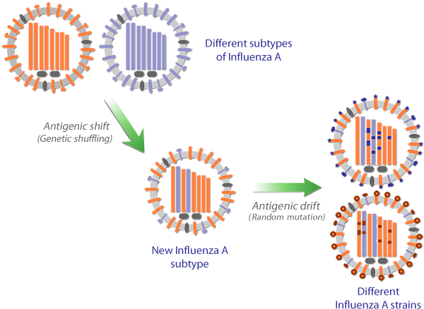

Slide 11
VİRÜSLER ARASINDAKİ GENETİK İLİŞKİLER
Rekombinasyon
Uzak genler arasında rekombinasyon sıklığı artmaktadır. Bu yüzden farklı genlerden defektif olan viruslar arasındaki rekombinasyon sıklığı ölçülerek genomun fiziksel haritasında genlerin yerleri saptanabilir.
Rekombinasyon olayı parçalı ve parçalı olmayan nükleik aside sahip, her ikiside aktif olan viruslarda faklı mekanizmalarla gerçekleşir. Tek molekül nükleik asidi olan iki virus arasında meydana gelen rekombinasyon sırasında nükleik asitlerde kırılmalar, yeniden birleşmeler ortaya çıkar.

Slide 12
Rekombinant virusların kullanım alanı:
Aşı , bazı genetik hastalıkların tedavisinde, gen tedavisinde kullanılmaktadır.
Genetik karışım
Parçalı nükleik asit içeren viruslerde gerçekleşmektedir. Genetik karışım , aynı hücreyi aynı anda enfekte eden akraba virus tüpleri arasında ortaya çıkar ve oluşan yeni virus partiküllerin içine farklı tiplere ait genom parçalarının rastgele paketlenmesiyle sonlanır. Bunun sonunda antijenik özellikleri tamamen faklı olan yeni virusler ortaya çıkar.
Parçalı genomu olan kuş gribi gibi virusler faklı virus tiplerinin oluşmasını sağlayarak, bu yeni virusa karşıda bir bağışıklık olmadığından pandemiye yol açarlar.

Slide 13
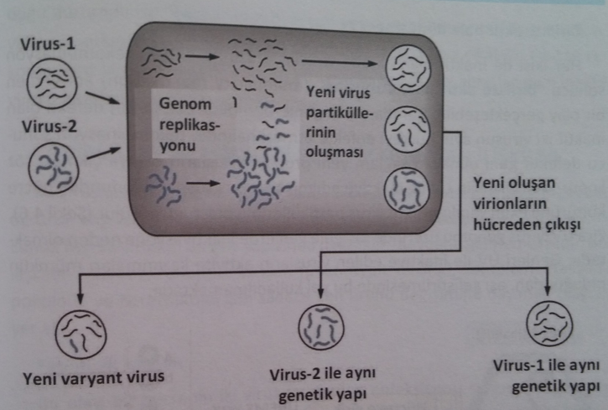
Genetik Karışım

Slide 14
İnfluenza A viruslarında genetik karışım yada rekombinasyon ile HA ve NA yı kodlayan yeni gen segmentlerinin kazanılması antijenik sapma (antigenic shift) olarak tanımlanmaktadır.
Birlikte aktif hale dönüşme
Herikiside inaktif olan akraba viruslar arasında gerçekleşir. Burada faklı genlerden öldürücü defektif olan inaktif iki virusun aynı hücreyi enfekte etmesi halinde rekombinasyon sonucu defektif geni olmayan sağlam yeni progeni vüruslerin ortaya çıkması söz konusudur.

Slide 15
Çapraz reaktivasyon
Aynı hücreyi enfekte eden vüruslardan birisinin aktif, diğerinin inaktif olması durumunda ortaya çıkar. Oluşan rekombinant viruslar inaktif virusun bir veya birkaç genini almışlar yani inaktif virusu defektif genden kurtarmışlardır.

Slide 16
VİRÜSLER ARASINDAKİ GENETİK OLMAYAN İLİŞKİLER
Rekombinasyon meydana gelmeden ürün
alışverişi olabilir. Viruslerin genetik yapısında
değişiklik olmaz.
Fenotipik karışım
Bu olay bir hücrenin iki virus tarafından
enfeksiyonu sonucunda oluşan progeni virus
genomunun, heriki virusede ait kapsid
kompenentleri ile paketlenmesini ifade eder. İki
şekilde meydana gelir:

Slide 17
Transkapsidasyon: viruslardan birinin nükleik asidini diğer virusun kapsidi içine paketlenmesi söz konusudur.
Mozaik kapsid : viral genom hem kendi hemde diğer virusun kapsomerlerinden oluşan kapsid içine paketlenmektedir.
Genotipik karışım
Birden fazla viral genom aynı kapsid içine paketlenir. Rekombinasyon olmaz. Her genom kendi parental virusunu oluşturur.

Slide 18
Komplementasyon
Bu ilişkide hücrede yalnız başına üreyemeyen inaktif bir virus diğer akraba aktif bir virus yardımıyla üreyebilmektedir. Bu yardımlaşma defektif gen ürününün diğer aktif virus tarafından tamamlanması, yani ürün alışverişi ile sağlanır. Buda 3 şekilde uygulanabilmektedir:
Bir aktif ve bir defektif virus arasında
Bir aktif ve bir inaktif virus arasında
İki defektif veya şarta bağlı letal mutasyonlar arasında komplementasyon

Slide 19
VİRAL VEKTÖRLER
Viral vektörler, belirli bir hücre tipi ya da
dokuyu değiştirmekdüzenlemek için uygulanan
gen transferinin en etkili yolu olup, hücrelerde
tedavi edici genlerin ekspresyonu amacıyla en
kolay manipüle edilebilir aracılardır.
Viral vektörlerin kullanım alanları aşağıdaki
gibidir:
Belirli bir gen ürününün bol miktarda üretilerek antijen ya da fonksiyonel protein olarak kullanılması

Slide 20
Viral enfeksiyonlardan korunmada etkin olan nötralizan ( koruyucu) antikor sentezini sağlayan protein (antijen) kodlayan genin vektör aracılığı ile hücrede eksprese edilmesi ve aşı hazırlanması,
Kalıtsal hastalıklar ile ilgili hasarlı genlerin, viral vektörlerin taşıdığı sağlam genlerle değiştirlilerek genetik defektin ortadan kaldırlması,
Bazı kanserlerde malignan hücreler üzerinde toksik etki gösterecek genlerin viral vektörler ile bu hücrelere transfeksiyonu.

Slide 21
Viral vektörler, modifiye edilmiş viral genom ve
bu genomu çevreleyen bir kılıftan
oluşmaktadır.
Viral genomun modifikasyonu, hedef hücrede
virusun olgunlaşmasını sağlayan gen
bölgesinin çıkarılması, bu bölgeye istenilen
genin ligasyonu ve yerleştirilen genin
ekspresyonunu kolaylaştırıcı promotör ve
artırıcı DNA dizilerin eklenmesi ile yapılır.

Slide 22
Modifiye edilmiş genin paketlenmesi,
paketleme hücrelerinde gerçekleşir. Bu
hücrelerde virus genomundan çıkarılan
olgunlaşma bölgelerinin fonksiyonunu yerine
getirebilmektedir, zira virüsun eksik genleri bu
hücrelere tek başına ve ya plazmit üzerinde
transfeksiyon ile aktarılmıştır.
Geliştirilen viral vektörlerin etkinliği, oluşan
gen ürününün yeterliliği ve ekspresyon süresi
açısında hücre kültürü ve hayvan modellerinde
moleküler yöntemler kullanılarak kontrol
edilmektedir.

Slide 23
REFERANSLAR
https://docplayer.biz.tr/45580340-Viroloji-virus-genetigi.html
https://www.microbiologybook.org/Turkish-virology/virolchapter5turk.htm
https://www.biyologlar.com/viral-vektorlerin-kullanim-alanlari

